Slide 1


Как стать поставщиком АО «Татспиртпром»

Slide 2
Три простых шага для того, чтобы стать поставщиком АО «ТСП»:
Получить электронный ключ (флешка);
Зарегистрироваться на электронной площадке;
Подать заявку на участие в тендере и предложить наилучшую цену.

Slide 3



Получение электронного ключа (флешки)
Направить запрос по электронной почте на info.etpzakupki@tatar.ru с приложением следующих документов: паспорт владельца ЭЦП (главная стр.), СНИЛС, ИНН организации. Оставить контакты для связи.
ЛИБО позвонить по тел.: +7 (843) 212-26-24,+7 (843) 212-26-29 (Время работы технической поддержки: Пн-Чт 09:00-18:00, Пт 09:00-16:45)
Стоимость: 4500 р. за ключ. Уплачивается организации, выдавшей электронный ключ.

Slide 4
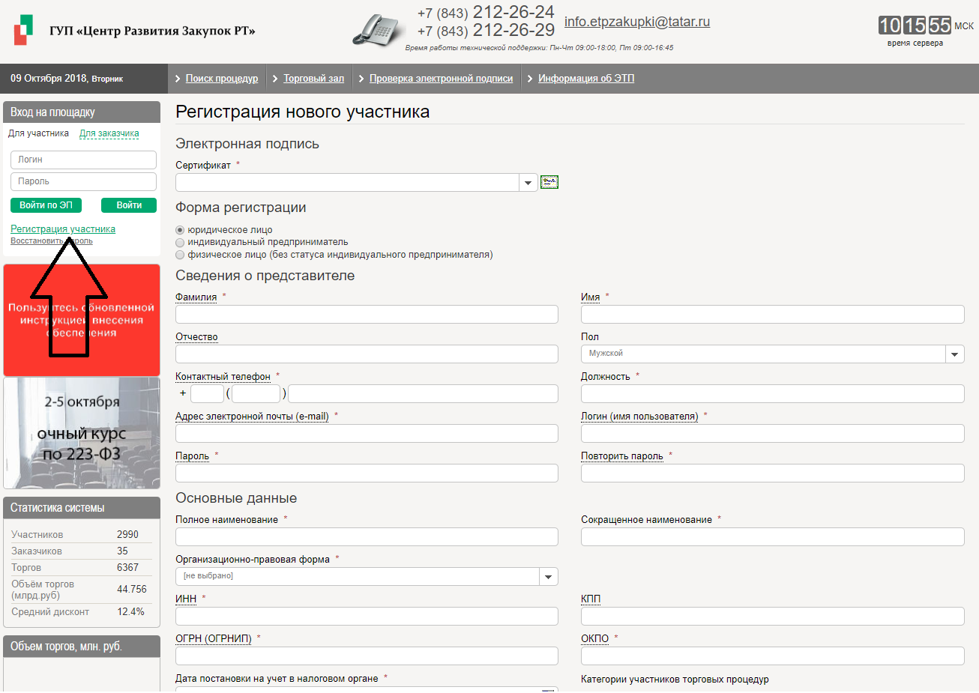
II. Регистрация производится на 2-х площадках
etpzakupki.tatar.ru
При регистрации ввести электронный ключ, вписать данные организации и загрузить следующие документы:
Устав
ИНН
ОГРН
Выписка из ЕГРЮЛ
Приказ на руководителя

Slide 5
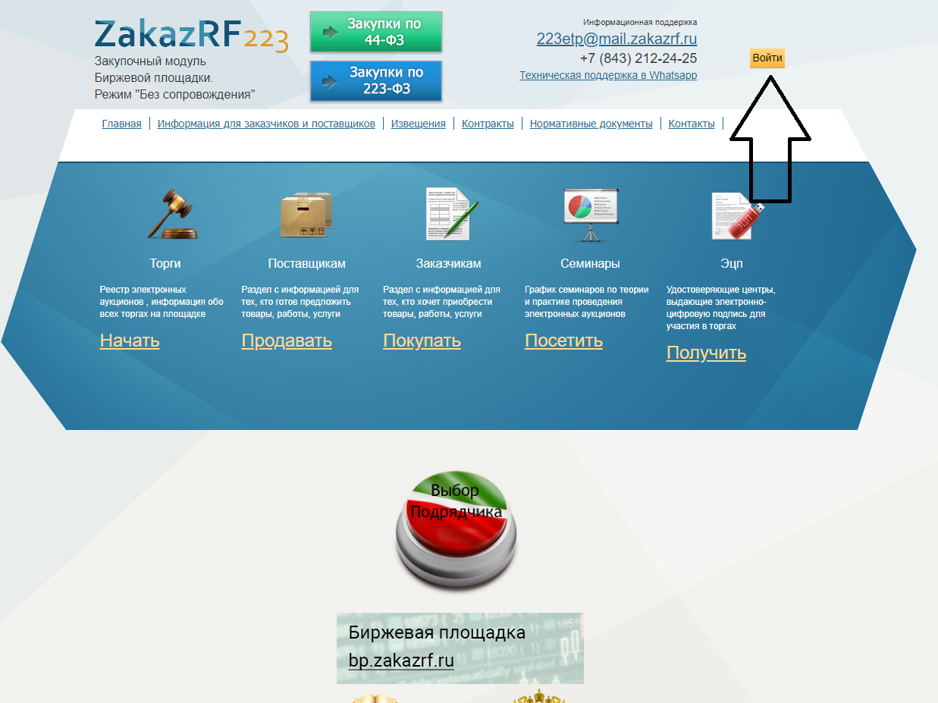
II. Регистрация производится на 2-х площадках
2. 223etp.zakazrf.ru
При регистрации ввести электронный ключ, вписать данные организации и загрузить следующие документы:
Устав
ИНН
ОГРН
Выписка из ЕГРЮЛ
Приказ на руководителя

Slide 6
III. Подача электронной заявки на участие в тендере
Для участия в тендере необходимо подать заявку и приложить основной пакет документов: Устав, ИНН, ОГРН, Выписка из ЕГРЮЛ, приказ на руководителя, Выписка из единого реестра субъектов МСП и др.

Slide 7
Спасибо за внимание!

